Slide 1
Trilha de Capacitação – ESG
Hack e Ética: Grand Prix de Soluções Éticas

Slide 2
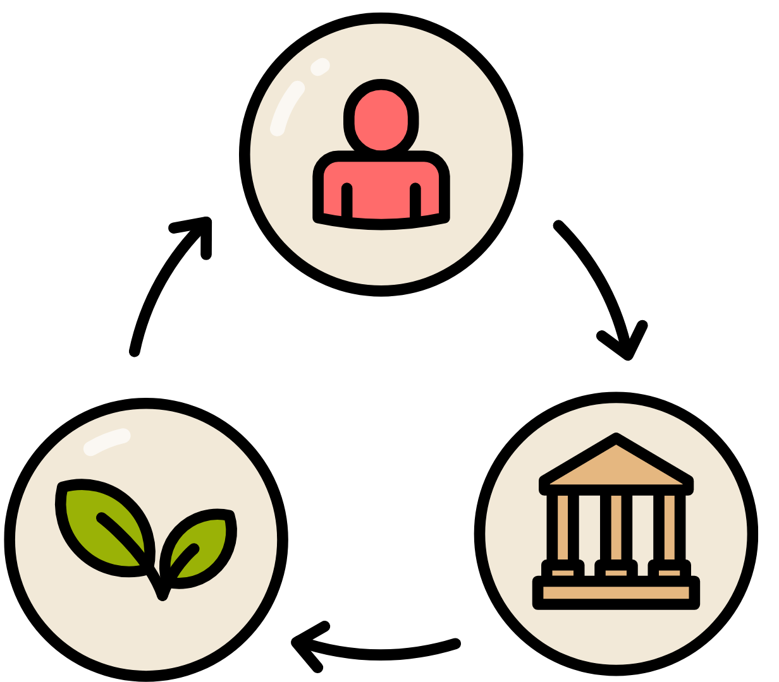
Conteúdo
O que é ESG?
ESG e Ética
Objetivos do Desenvolvimento Sustentável (ODS)
Cases e curiosidades
Dicas para estudo complementar

Slide 4
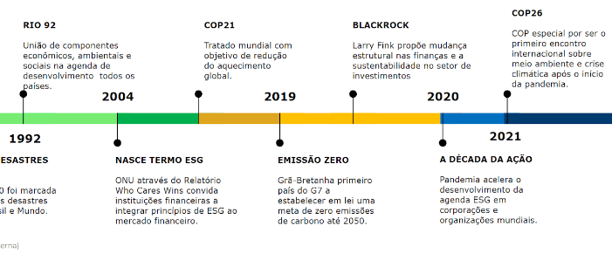
Linha do tempo

Slide 5
ESG
O termo ESG e seu conceito foram propostos pela primeira vez pela iniciativa “Who Cares Wins”, do Pacto Global da ONU em parceria com o Banco Mundial, em junho de 2004, como uma forma de focar os principais investidores e analistas na materialidade e na interação entre as questões ambientais, sociais e de governança.
A sigla ESG, que em inglês significa environmental, social and governance; na tradução em português, ambiental, social e governança, é usado para mensurar as práticas sociais, ambientais e de governança de uma empresa.
A sigla se popularizou no mercado financeiro, estabelecendo-se como um critério fundamental para priorizar os investimentos em empresas comprometidas com a redução de seus impactos ambientais e na construção de um ambiente socialmente responsável para seus colaboradores e a comunidade em seu entorno.

Slide 6
ESG
Seus principais princípios são:
Investimento ético e responsável;
Incorporação de fatores ambientais, sociais e de governança nas decisões de investimentos;
Padrão utilizado pelos investidores para avaliar o comportamento corporativo e o desempenho financeiro futuro.
O aumento da adoção dos critérios ambientais, sociais, e de governança representados pela sigla ESG evidencia a importância da temática para a gestão de risco e competitividade empresarial. Além disso, explora o potencial das redes colaborativas para construção e fortalecimento de um ambiente empresarial mais eficiente para todas as partes envolvidas e afetadas pela dinâmica produtiva.

Slide 7
ESG
O ESG está relacionado aos processos que uma empresa desenvolve para ter uma melhor governança, cuidando dos seus riscos relacionados ao Meio Ambiente e suas relações sociais, internas e externas.​
O que os novos investidores, clientes e empregados querem saber:​
Ambiental: qual o seu impacto ambiental no planeta?​
Social: como contribui e se relaciona com a comunidade em que opera e com os seus colaboradores?​
Governança: como conduz os seus negócios?​
Ou seja, como a empresa antecipa, trata e comunica os seus riscos para as partes interessadas (stakeholders).

Slide 8
Exemplos de práticas ESG adotadas nas empresas
E
S
G
Gestão ambiental (certificação ambiental)
Eficiência energética
Gestão da água e efluentes
Gestão de resíduos
Qualidade do ar (emissão de poluentes)
Logística reversa (coleta dos resíduos sólidos pós consumo e aproveitamento nos ciclos produtivos)
Biodiversidade e serviços ecossistêmicos
Adaptação às mudança
Combate ao Trabalho Infantil, Forçado ou Análogo ao Escravo
Política de remuneração e benefícios
Gestão em Saúde e Segurança Ocupacional (certificação)
Ações de promoção de inclusão e equidade (estratégias de valorização da diversidade e de um ambiente empresarial mais plural)
Letramentos para os colaboradores (Ação de formação continuada para compreender, respeitar e valorizar as diferenças culturais e lidar com situações de conflito de forma construtiva e empática)
Diálogo e engajamento das partes interessadas (negociação, consulta ou troca de informações entre governos, clientes trabalhadores, fornecedores, comunidade local e consumidores, sindicatos, dentre outros)
Investimento social privado
Avaliação dos impactos adversos das atividades da empresa e cadeia de valor
Código de Ética
Política Programa de Integridade e práticas anticorrupção
Relações com governos (cumprimento de obrigações legais, envolvimento político responsável, participação em iniciativas do poder público, defesa de interesse, etc.)
Gestão de riscos
Privacidade e proteção de dados
Relatórios de sustentabilidade e relatos integrados (Comunicação publica que evidencie a transparência das ações da organização para as partes interessadas e a sociedade em geral)
Critérios ESG nas comunicações corporativas
Auditoria de terceira parte (Verificação/ avaliação realizada por organizações externas independentes)

Slide 9
Benefícios da adoção das práticas ESG para as empresas
Redução de custos;
Melhoria da reputação;
Melhoria da relação com os stakeholders;
Contribuição para um mundo mais saudável e sustentável.

Slide 10
ESG e Ética
Ambiental
Social
Governança

Slide 11
ESG e Ética
A ética corporativa é um conjunto de valores morais que a empresa adota e que devem ser seguidos e difundidos pelos seus colaboradores.
Tais valores devem ocupar todos os níveis da empresa, mas devem estar presentes nas deliberações e nas decisões do Conselho de Administração. Ou seja, na governança, na “G” do ESG.
O gestor(a) deve ter ações comprometidas com um comportamento honesto e com isso, terão preocupação com o meio ambiente, com o impacto social no sentido de direitos humanos, respeito às leis trabalhistas, a diversidade, entre outros.
Ao mesmo tempo, deve trabalhar com um rígido processo de governança, onde práticas anticorrupção são parte de sua rotina, assim como a transparência de dados, canais de denúncias de assédio, etc.

Slide 12
ESG e Ética
Ambiental:
Promover a ética ambiental significa adotar práticas sustentáveis que protejam o meio ambiente e os recursos naturais para as gerações futuras. Devemos nos questionar sobre a relação entre consumo e poluição do meio ambiente e sobre as mudanças que seriam mais importantes para adotar uma postura que cause menor impacto ambiental.
Para se atingir o desenvolvimento sustentável, é fundamental a consideração das questões econômicas e ecológicas nos processos de tomada de decisões, visto que, nas atividades do mundo real, economia e ecologia estão integradas.

Slide 13
E o que é Desenvolvimento Sustentável ?
A definição mais aceita para desenvolvimento sustentável é:
o desenvolvimento capaz de suprir as necessidades da geração atual, sem comprometer a capacidade de atender as necessidades das futuras gerações.

Slide 15
ESG e Ética
Social: A ética social envolve garantir a equidade, a diversidade e a inclusão em todos os aspectos da vida social e empresarial. Isso significa promover a igualdade de oportunidades para todos, independentemente de raça, gênero, orientação sexual ou origem socioeconômica.
Governança: A dimensão de governança do ESG diz respeito à transparência, à responsabilidade e à integridade na gestão das organizações. Promover a ética na governança corporativa implica em adotar práticas transparentes e responsáveis que promovam a confiança dos stakeholders e protejam os interesses de todas as partes envolvidas.

Slide 17
Você já ouviu falar nos Objetivos de Desenvolvimento Sustentável (ODS) da ONU? Essa iniciativa ambiciosa, lançada em 2015, busca abordar alguns dos desafios mais prementes do mundo, desde a erradicação da pobreza até a proteção do meio ambiente.
Assista ao próximo vídeo para saber mais

Slide 20
Segundo o Pacto Global da ONU, os ODS buscam assegurar os direitos humanos, acabar coma pobreza, lutar contra a desigualdade e a injustiça, alcançar a igualdade de gênero e o empoderamento de mulheres e meninas, agir contra as mudanças climáticas, bem como enfrentar outros dos maiores desafios de nossos tempos.
Esse é um esforço conjunto, de países, empresas, instituições e sociedade civil, e o setor privado tem um papel essencial nesse processo como grande detentor do poder econômico, propulsor de inovações e tecnologias, influenciador e engajador dos mais diversos públicos – governos, fornecedores, trabalhadores e consumidores.
Há também um forte alinhamento estratégico entre as práticas ESG e os Objetivos de Desenvolvimento Sustentável (ODS), estabelecidos pela ONU. Os ODS, embora sejam mais temáticos do que centrados nas organizações, podem ajudar a alinhar aspectos ESG específicos do setor de atuação e da organização com os objetivos sociais e ambientais mais amplos.

Slide 21
Os riscos mais severos nos próximos 10 anos de acordo com a ONU (2022)
O relatório do Fórum Econômico Mundial “The Global Risks Report 2022 17th Edition” destaca que os impactos provocados pelas mudanças climáticas são considerados as maiores ameaças de escala global ao desenvolvimento econômico presentes na atualidade, sendo que dos 10 maiores riscos cinco são de caráter ambiental, dentre eles os três primeiros da lista.

Slide 23
O capitalismo de stakeholders e a teoria do valor compartilhado
O conceito de Capitalismo de Stakeholders é uma forma de capitalismo em que as organizações buscam a criação de valor a longo prazo e que as estabelece como gestoras dos interesses da sociedade. O Capitalismo de Stakeholders surge para dar vazão à preocupação genuína de investidores e gestores com a agenda socioambiental, e com a geração de um modelo econômico mais equilibrado, que promova um futuro sustentável ao planeta e às novas gerações.
A teoria do valor compartilhado, criada por Michael Porter e Mark Kramer, assume que as organizações podem gerar valor econômico, de forma a também criar valor para a sociedade (focada no enfrentamento de suas necessidades e desafios).
Desse modo, convém que em suas ações ESG, a organização considere, também, de modo amplo e estruturado as preocupações, as necessidades e expectativas das partes interessadas pertinentes. Dessa forma, as considera dentro das suas estratégias de negócio, explicitando os focos de geração de valor compartilhado, e incorporando os resultados nas suas práticas de relatórios de desempenho.

Slide 25
Cases e curiosidades
O Fundo Soberano da Noruega se comprometeu em 2019 a retirar cerca de 13 bilhões de dólares em ativos relacionados ao uso de combustíveis fósseis.​
A BlackRock, atualmente a maior gestora de recursos do mundo, anunciou em 2018 que iria deixar de investir em setores intensivos em carbono, realocando seus investimentos em segmentos mais sustentáveis.​
Apple, Amazon, Microsoft anunciaram que vão reduzir drasticamente suas emissões de CO2 até 2030, substituindo a energia consumida em suas operações por soluções sustentáveis e renováveis.​
Ambiental
Social
Governança

Slide 26
Cases e curiosidades
Segundo o Global Sustainable Investiment Alliance, em 2019 o seguimento de "investimento responsável" chegou a 31 trilhões de dólares, o que representa 36% do total de ativos financeiros sob gestão no mundo. Um aumento de 24% em relação a 2016.​
Dados da Morningstar, apontam que em 2018 haviam 144 fundos de investimento com foco em ESG nos EUA, número 144% maior do que em 2004.​
A Anbima (Associação Brasileira das Entidades dos Mercados Financeiros e de Capitais) apontou em junho de 2020 que, no Brasil, o volume de recursos aplicados em ações sustentáveis somou 543,4 milhões de reais, número 29% maior do que no mesmo mês em 2019.
Ambiental
Social
Governança

Slide 27
Dicas para estudo complementar
Pesquisa Firjan ESG 2023 | Firjan
https://brasil.un.org/pt-br/sdgs
ABNT PR 2030:2022 - Ambiental, social e governança (ESG), Conceitos, diretrizes e modelo de avaliação e direcionamento para organizações
GRI – Global Report Initiative
SASB - Sustainability Accounting Standards Board
ISO – International Organization for Standardization
GHG Protocol

Slide 28
Obrigado
Andrea Lopes
Jorge Peron
Letícia Dutra
Renata Rocha
Viviane Parente
Equipe da Gerência de Sustentabilidade (GSU) da Firjan

